Slide 1
Hücre Ölümsüzlüğü ve Tümörleşme
Robert A. Weinberg
The Biology of Cancer
Second Edition
CHAPTER 10
Eternal Life: Cell Immortalization
and Tumorigenesis
Copyright © Garland Science 2014

Slide 2
Bir hücrenin nereden geldiğini takip etmek ve hangi originden köken aldığını bulmak insan gibi gelişmiş organizmalarda kolay değildir (10¹⁴ hücre/organizma).
C. elegans’ta 959 tane somatik hücre vardır ve hangi dokuların hangi hücrelerden geldiği bir soyağacı ile gösterilebilir.

Slide 3
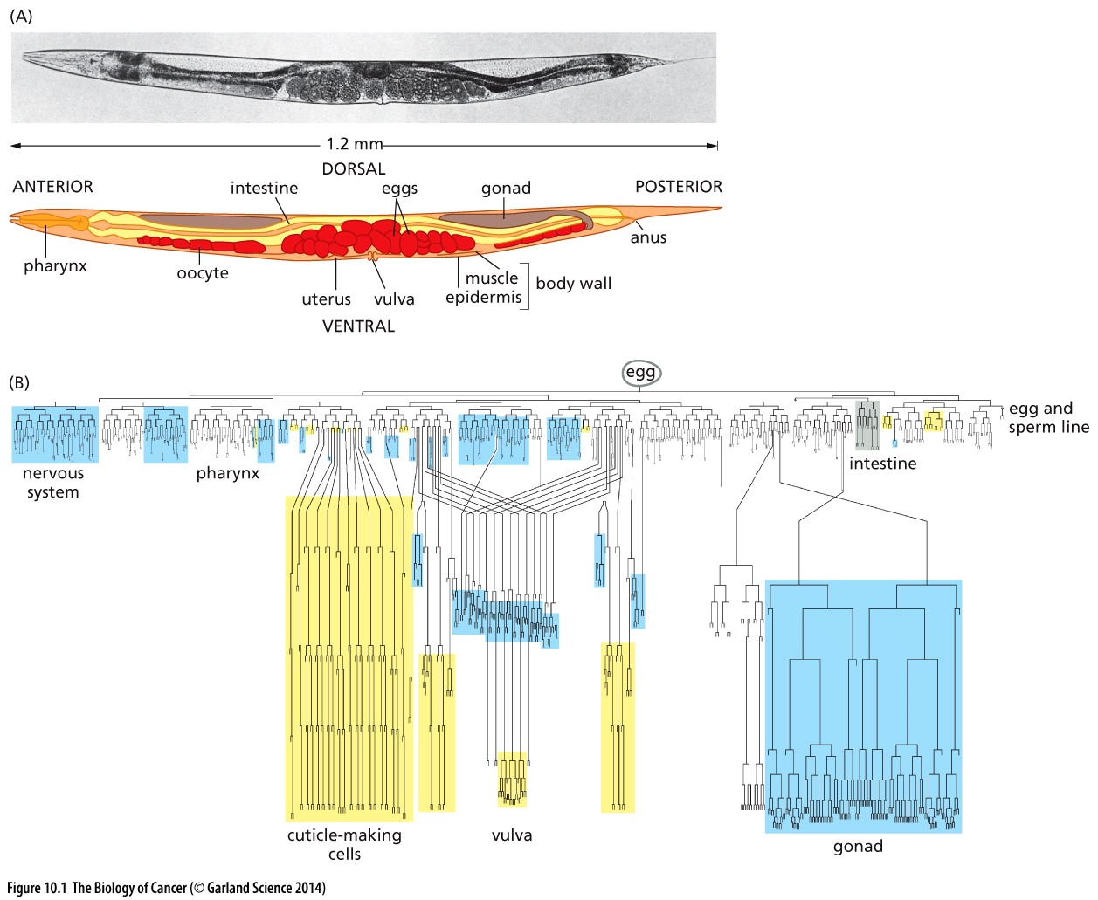

Slide 4
Buradaki soru her ne kadar hangi hücre nereden köken alıyor olsa da (gelişim biyolojisi bakış açısı), soyağacında bulunan her soy ne kadar bölünebiliyor sonsuz mu yoksa limitli mi sorusunun da cevabının araştırılması gerekiyor (moleküler biyoloji ve tümör biyolojisi bakış açısı)

Slide 5
Bir hücrenin ne kadar bölündüğünü saptamak mümkün değil ama hücre kültürü teknikleri ile bir kültürün ne kadar büyüyebildiğini ve bölünebildiğini saptamak mümkün.
Seri pasajlama ile hücrelerin doubling zamanlarını belirlemek mümkün.
Kemirgen ve insan embryoları ile yapılan ilk çalışmalar hücrelerin kültürde limitli olarak replike olabildiğini gösterdi.
Bu çalışmalarda hücrelerin belli sayıda bölünmeden sonra durduğunu gösterdiler ve buna replicative senescence ya da senescence dendi (Figür).

Slide 6
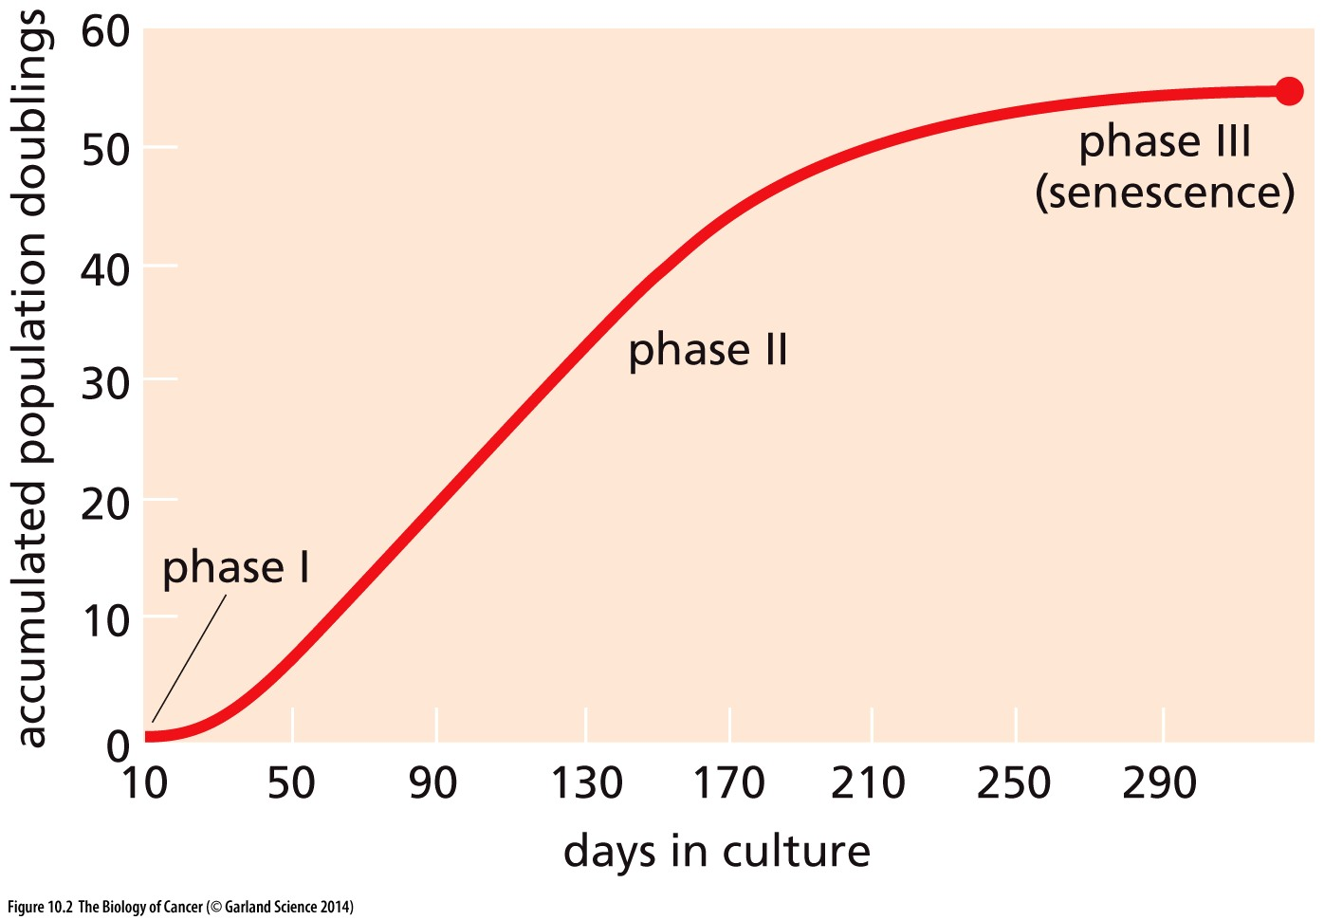

Slide 7
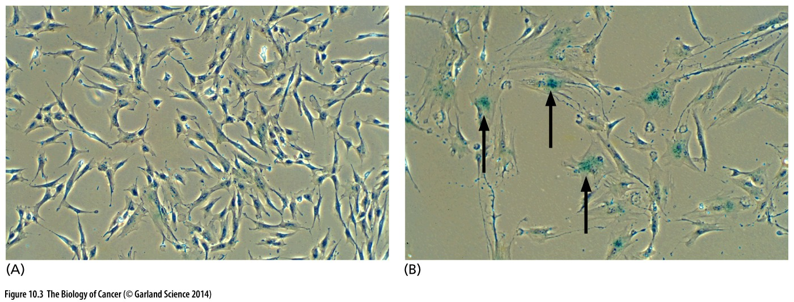
Senescent hücreler metabolik olarak aktiftirler ama geri dönüşü olmayacak şekilde bölünme yeteneklerini kaybetmiş durumdadırlar.
Haftalarca hücre platelerinde bölünmeden bekleyebilirler.
Senescent hücreler büyüme faktörü reseptörlerini taşırlar ancak bilinmeyen sebeplerle hücre içi yolakları aktif değildir.

Slide 8
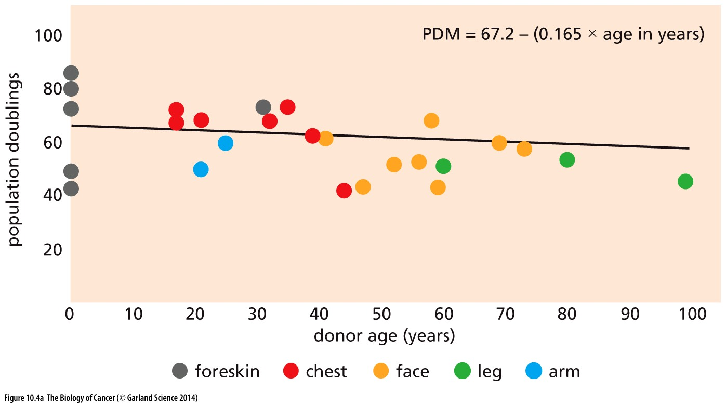
Hücrelerin kaç başarılı bölünme geçireceklerini hücrenin nereden elde edildiği ve hücrenin alındığı bireyin yaşı belirler.

Slide 9
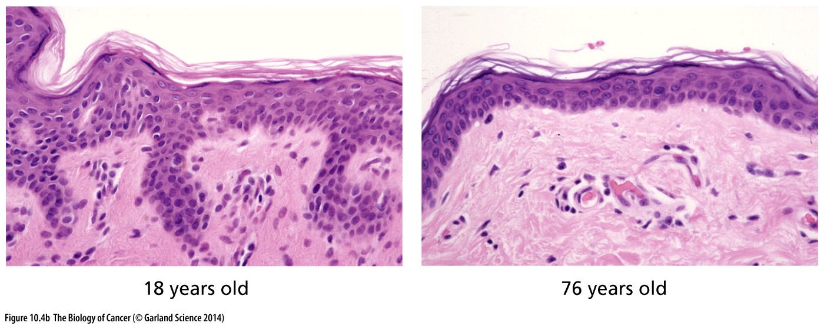
Derideki kerotinosid kök hücreleri zamanla bölünme yeteneklerini kaybettiği için rejenerasyon yeteneği kaybolur ve kerotinosit tabaka incelir.

Slide 10
Diğer hücrelerin aksine embryonik kök hücrelerin limitsiz bölünme kapasitesi vardır ve bu hücreler ölümsüzdür.
Embroyun erken evrelerinde pek çok hücrenin sınırsız bölünme kapasitesi vardır, kanser hücrelerinin bölünme kapasiteleri bu anlamda kök hücreler ile benzerlik göstermektedir.
Pek çok kanser hücresi kültür edildiği zaman sonsuz bölünebilme kapasitesi gösterirler.

Slide 11
Kanser hücreleri tümör oluşturabilmek için ölümsüz olmalıdır.

Slide 12
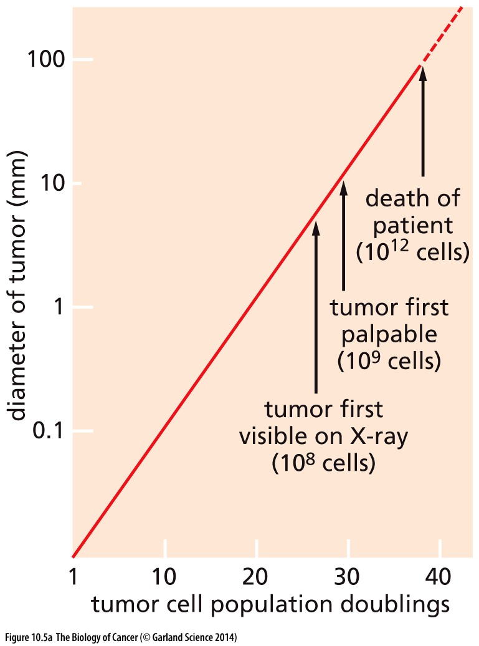
Bir hücrede tümörün oluşabilmesi için hücrenin uzun süreler bölünmesi lazım ve yaşaması lazım ki bir takım mutasyonları biriktirebilsin.
Normal bir hücre gibi limitli hücre bölünmesine sahip olsa tümörün gelişimi için gereken süreyi tamamlayamayabilir.

Slide 13
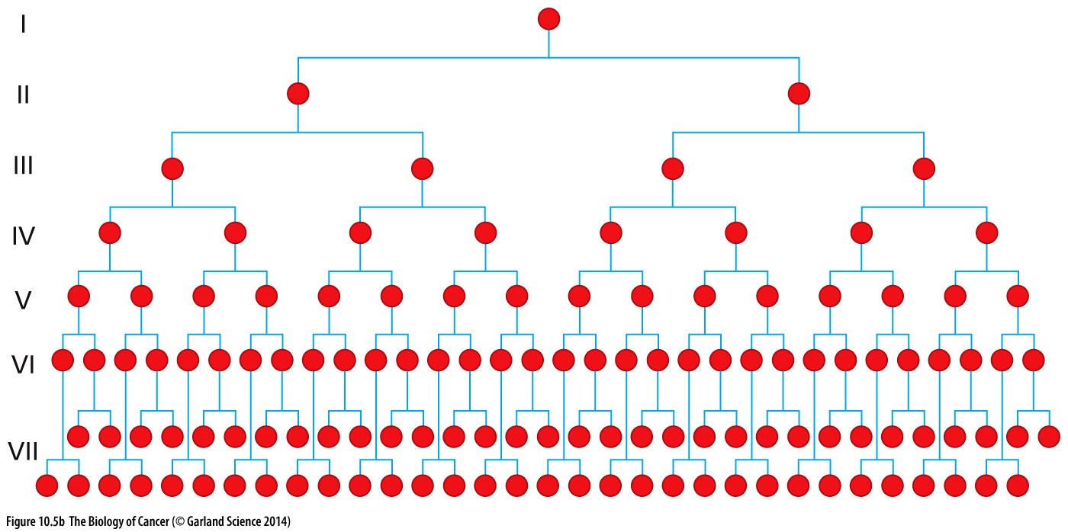
Kanser hücrelerinin klonal olduğu düşünüldüğünde bir hücreden hayatı tehdit eden bir tümöre gitmek için 40 bölünme gerekir. Bu figürde sadece 6 bölünme döngüsü görülmektedir.

Slide 14
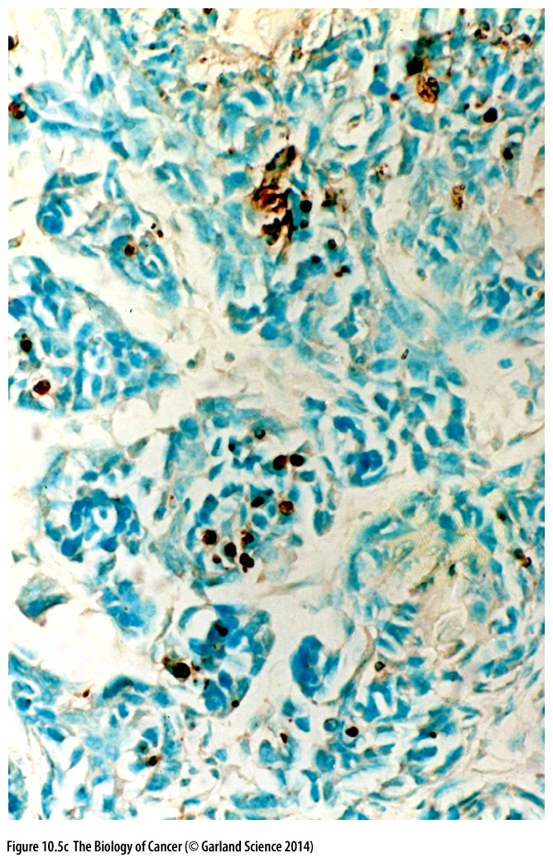
10¹⁸ hücre = 10⁹ cm3 = 10⁶ kg tümör oluşmalı.
Tümör oluşumunda hücrede bulunan defens mekanizmaları tümörün büyümesini engellemeye çalışırlar ve bazı hücreler ölür.
Figürde tümör içindeki apoptotik hücreler görünmektedir.

Slide 15
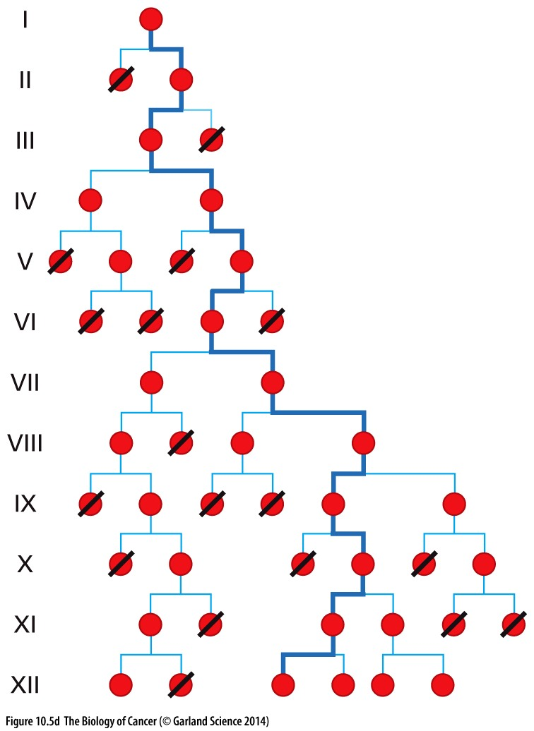
Hücre savunma mekanizmaları sayesinde aslında tümör kütlesini çoğalması iki önceki soyağacı gibi değil bu figürde olduğu gibi gerçekleşir.

Slide 16
Hücrelerin maruz kaldığı stres durumları hücre replikasyonunu limitler

Slide 17
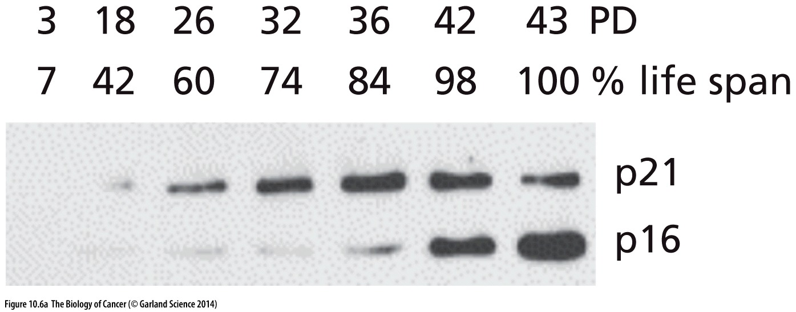
Senesensin başlamasına iki CDK inhibitörünün (p21 ve p16^{INK4A} ) ifadesinin artması eşlik eder.
Bu proteinler hücre döngüsünü durdururlar ve hücreleri senesense götürürüler.
P53’ün ifadesinin de senesente giren hücrelerde 10-40 kata kadar arttığı gözlenmiştir.
p16^{INK4A}’nın senesense sebep olduğu, senesensten kaçan keratisnositlerdeki p16^{INK4A} ifade ölçümerinde ortaya konmuştur. Bu hücrelerde p16^{INK4A} kodlayan genin inaktif kopyaları olduğu gösterilmiştir.

Slide 18
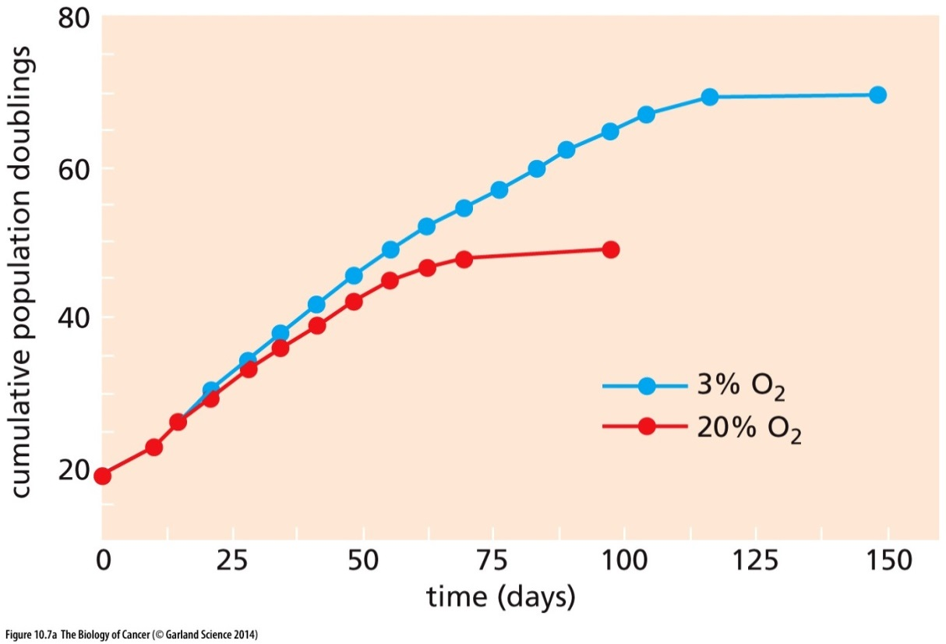
Hücre kültürü kondisyonlarının senesens durumuna etkisi
Hücreye uygulanan oksijen seviyesi azaldığında yaşam süresi uzayabilir.
Hücrenin maruz kaldığı oksidatif stress hücreleri senesense götürebilir.

Slide 19
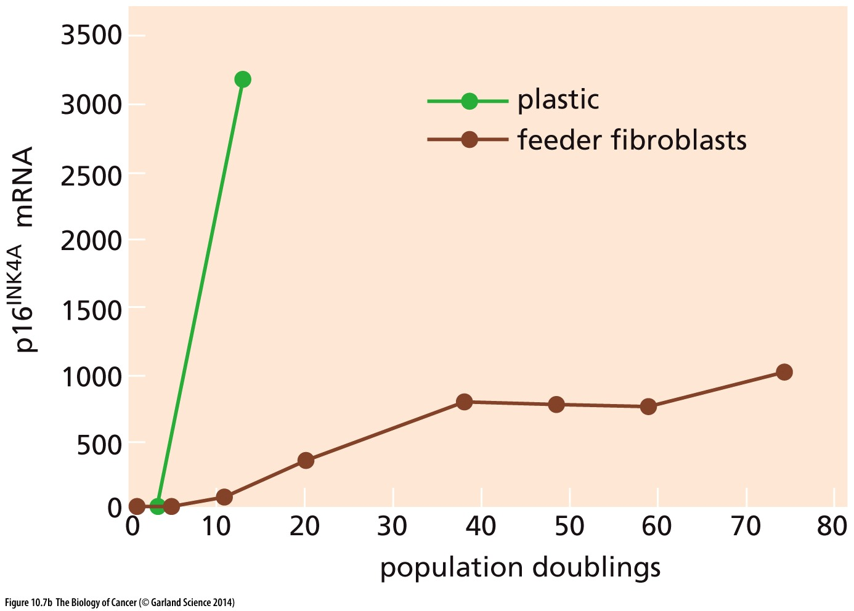
Hücre kültürü kondisyonlarının senesens durumuna etkisi

Slide 20
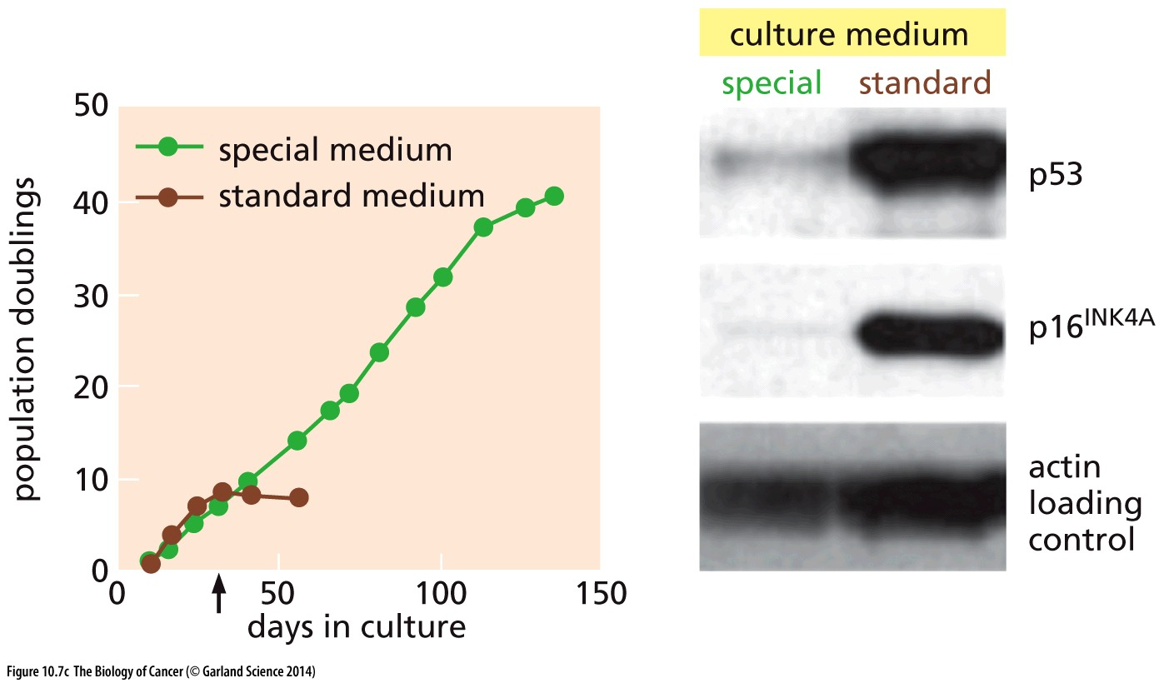
Hücre kültürü kondisyonlarının senesens durumuna etkisi

Slide 21
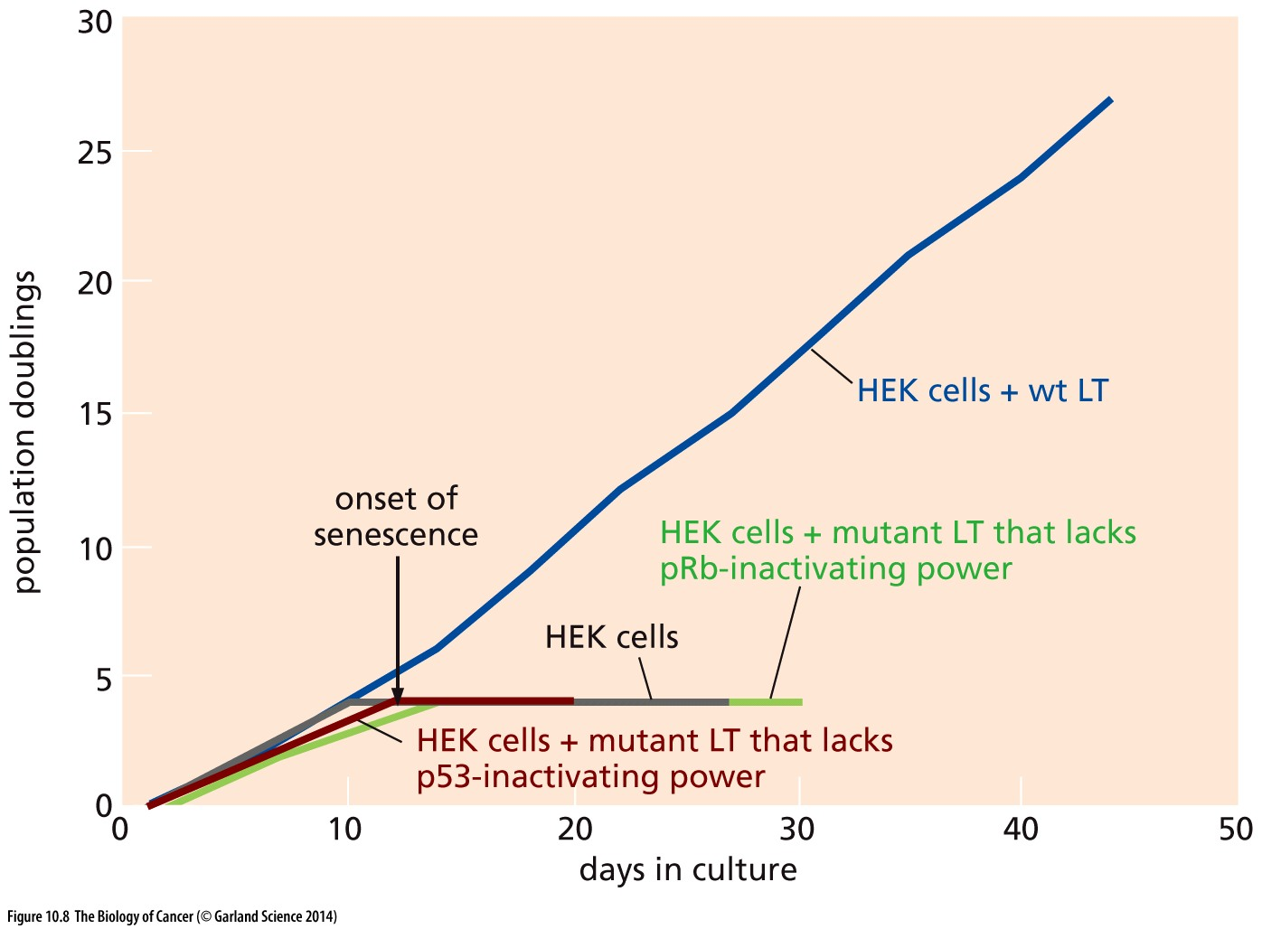
SV40 large T antijeninin ektopik ifade artışı ile hücrelerin senesense girmeleri engellenebilir.
SV40 Rb ve p53’e bağlanır ve inaktive eder.
Bir çok tümörde bu iki protein zaten inaktif haldedir. Bu hücrelerden elde edilen kültür hücreleri zaten bu iki proteini taşımadığı için baştan senesense dirençlidirler.

Slide 22
Senesens hücre kültüründe meydana gelen bir olay mıdır yoksa yaşayan hücrelerde in vivo koşullarda da senesent hücrelere rastlanır mı?
Senesensin en iyi belirteci bu hücreler tarafından salgılanan asidik beta-galakdosidazdır.
Bu belirteç sayesinde in vivo’da da senesent hücreler olduğu gösterilmiştir.

Slide 23
Farelerden alınan böbrek dokuları ile yapılan B-gal boyamaları zaman geçtikçe yaşlanma ile birlikte dokularda senesent hücrelerin arttığını göstermektedir.

Slide 24
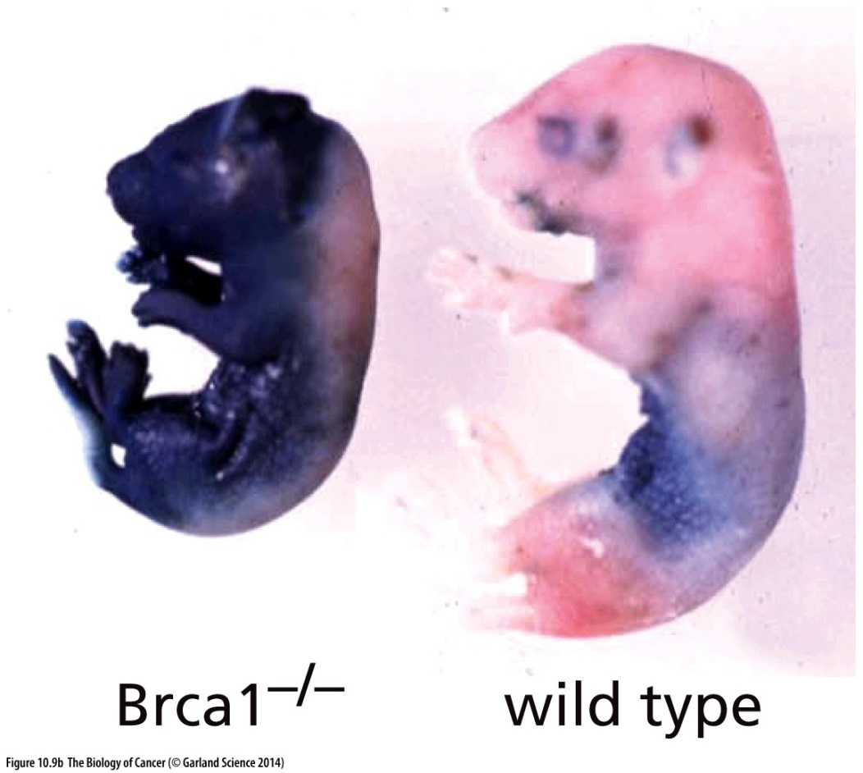
Hücrenin genomik bütünlüğünün sağlanmasından sorumlu BRCA1 geninin homozigot mutant olduğu fare embryosunda neredeyse bütün hücrelerin B-gal pozitif boyandığı gözlenmektedir.

Slide 25
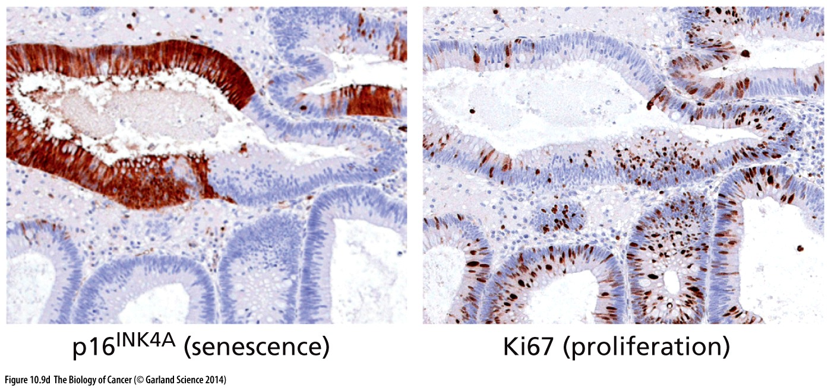
İnsan gastrointestinal tümörlerinde p16^{INK4A} ifade eden hücreler bölünmezken yani senesent durumda iken Ki67 (proliferasyon belirteci) ifade eden hücrelerin prolifere olduğu ve p16^{INK4A} ifadesi göstermediği gözlenmiştir.

Slide 26
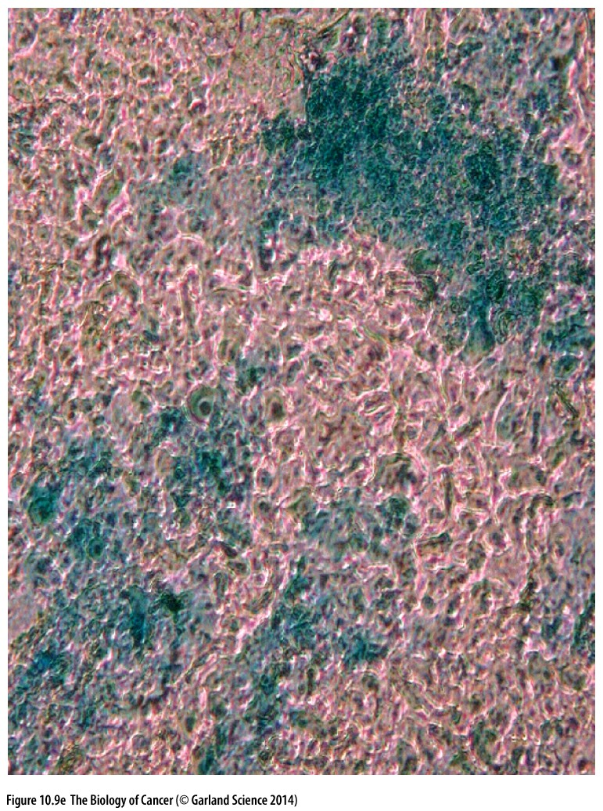
Kemoterapötik ilaçlar da tümör hücrelerinin senesense gitmesine sebep olabilirler.
Figürde akciğer kanseri hücrelerinin karboplatin ve taxol tedavisinden sonraki B-gal boyama sonuçları görülmektedir.

Slide 27
Hücrelerin proliferatif yetenekleri telomerler tarafından limitlenir.

Slide 28
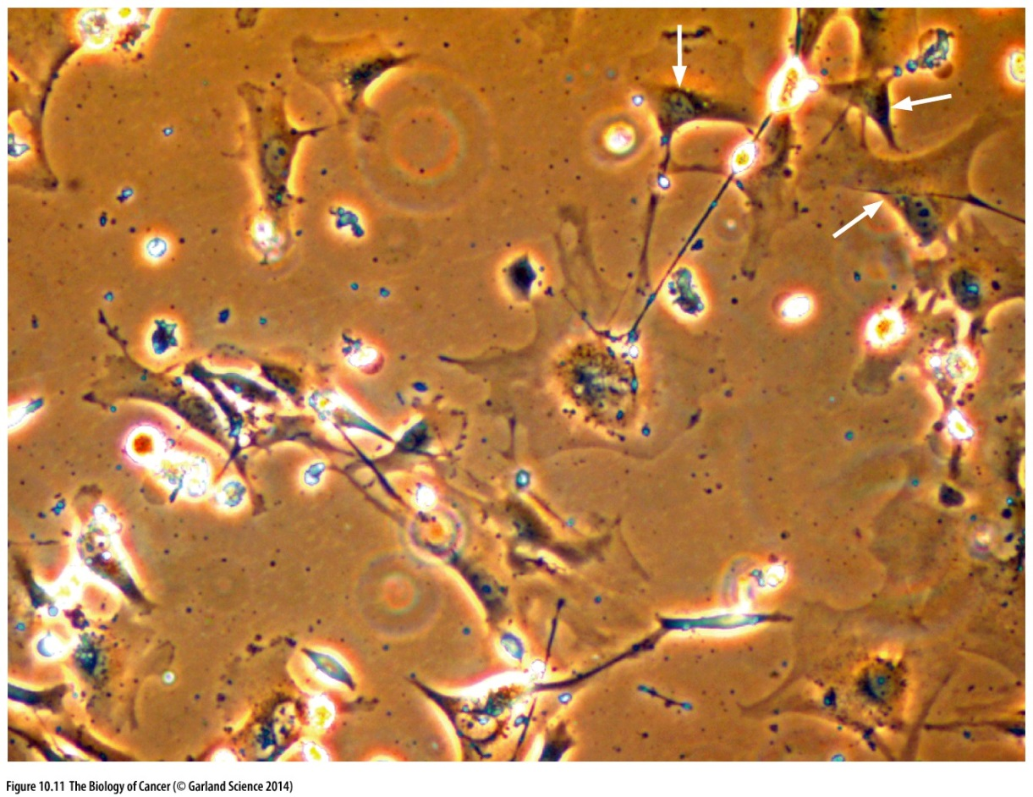
Primer hücreler iki bariyer yüzünden uzun süre bölünemezler: replikatif senesens ve kriz.
HEK hücreleri LT-antijeni sayesinde senesens bariyerini aşarlar ama kriz yüzünden hücrenin girdiği apoptotik süreci atlatamazlar.
Senesent hücreler normal bir karyotipe sahipken, krizdeki hücrelerin karyotipleri düzensizdir.

Slide 29
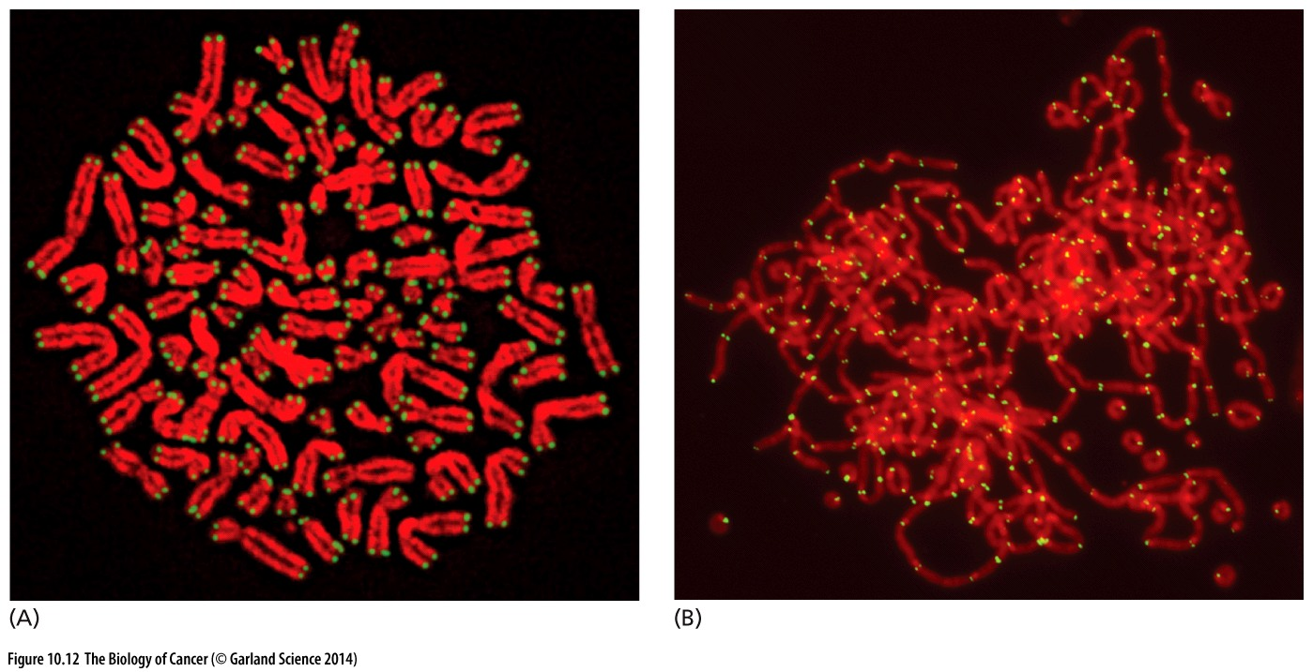
Telomerler kromozomların uçlarında bulunan kromozomların birbirlerine birleşmesini engelleyen yapılardır.
Kromozomların uçlarını korurlar.
Hücrede kriz durumu kromozomların fonksiyonel telomerlerini kaybetmeleri ile tetiklenir.

Slide 30
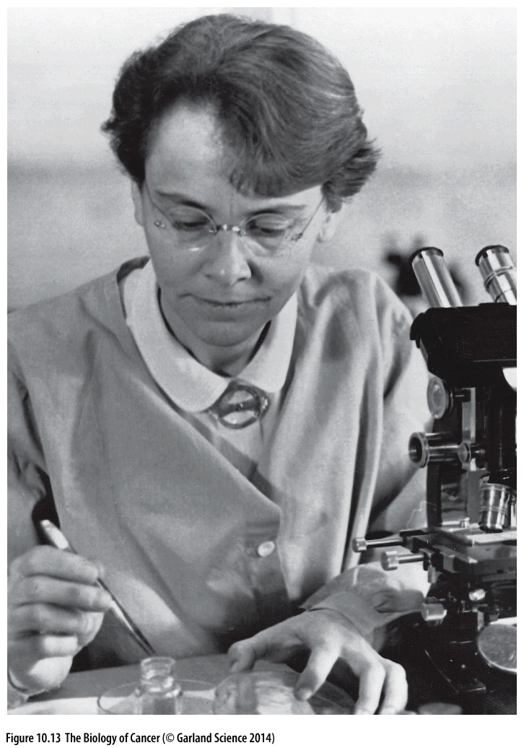
Barbara McClintok 1941 yılında mısırda yaptığı çalışmalarda aktif telomerlerini kaybedeb kromozomların birbirine birleştiğini göstermiştir.
Sonuçta oluşan megakromozomlar bir ya da birden fazla centromer içerirler ve birbirlerine birleşirler.

Slide 31
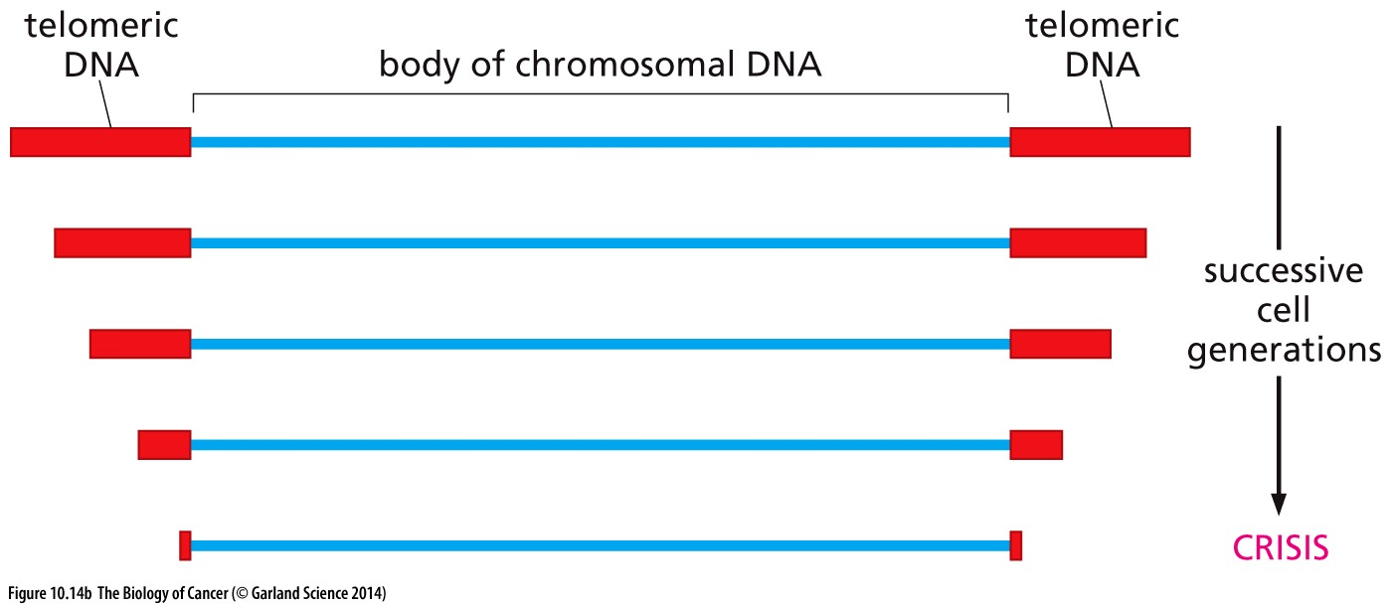

Slide 32
Telomerler tekrar eden hexa-nükleotidlerden meydana gelirler.
5’-TTAGGG-3’ ve 5’-CCCTAA-3’ telomeri oluşturan sekanslardır.
Normal insan hücrelerinde bu tekrarlar birkaç bin tekrar ile 5-10 kb’lık sekanslar oluştururlar.
G zengin zincir diğer zincirden daha uzundur.

Slide 33
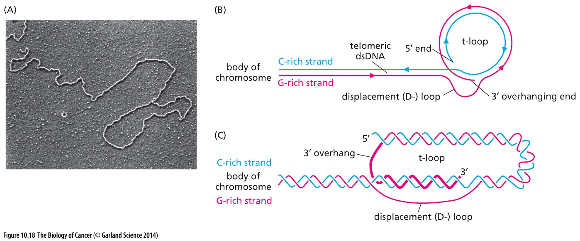
3’ ucundaki uzun bölge (overhang) kendi üzerine katlanır ve t-loop adındaki yapıyı oluşturur.
T-loop’un görevi büyük ihtimal lineer DNA’nın uç bölgelerini korumaktır.

Slide 34
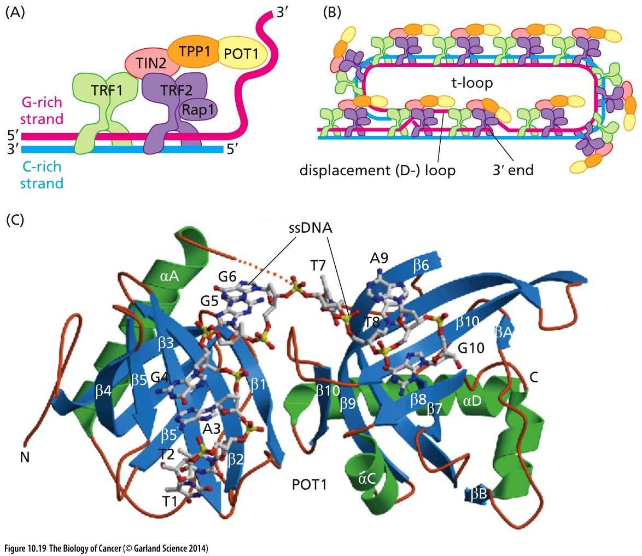

Slide 35
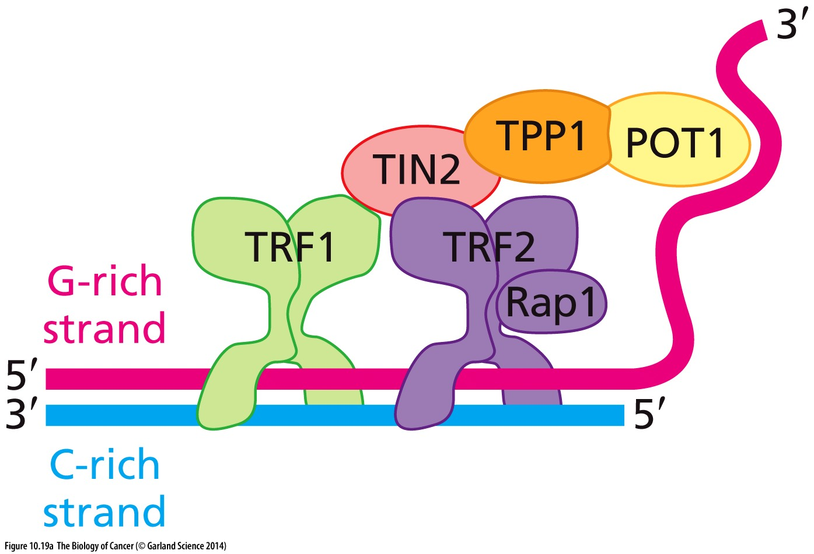
Hexanükleotidler tarafından oluşmuş çift sarmal DNA’yı ve tek sarmal overhang bölgesini tanıyıp bu bölgelere bağlanan proteinler ile birlikte bütün bu yapıya telomer adı verilir.

Slide 36
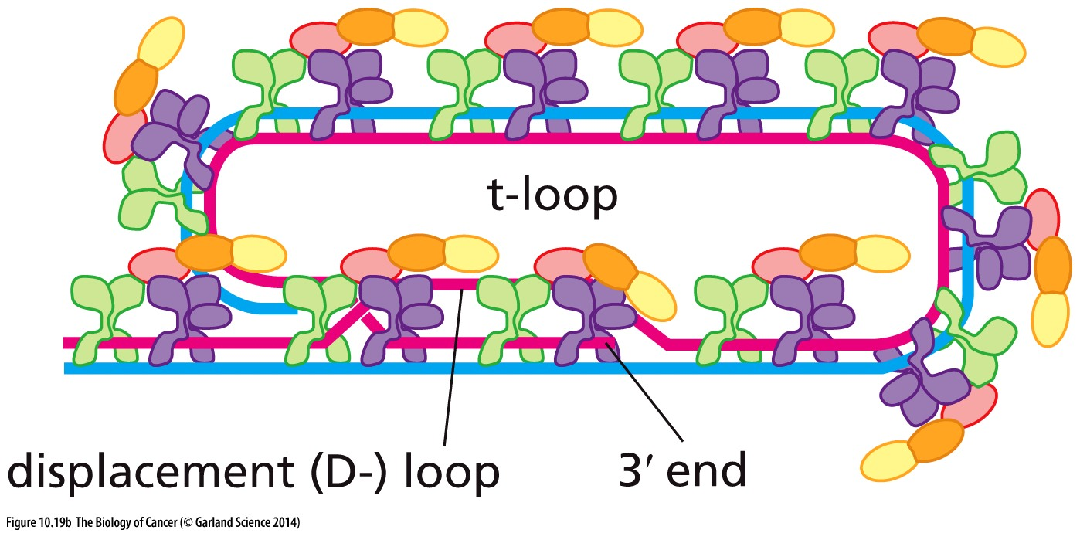

Slide 37
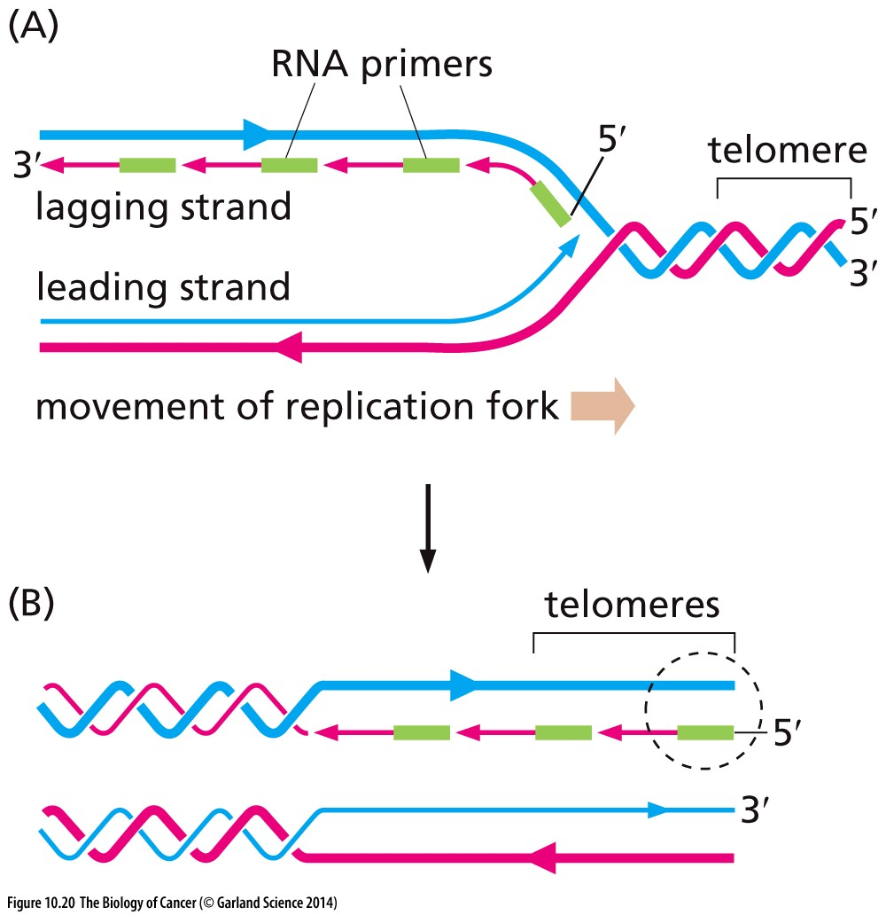
Kromozomun orta bölgelerinde S fazı sırasında DNA replikasyonu 3’ OH ucunu primer olarak kullanıp replike olurken diğer sarmalda RNA’yı primer olarak kullanıp replikasyonu tamamlar.
Eğer bu RNA primerlerini koyan primase enzimi RNA primerini 3’ ucundan biraz içeri doğru koyarsa DNA replikasyonu biraz içeriden başlar ve kromozomun bir ucu doğru şekilde replike olmamış olur.
Bu durum her hücre döngüsünün sonunda telomer bölgelerinin neden kısaldığını açıklamaktadır.
Bunun yanında telomer uçlarını sürekl olarak kemiren exonükleazlar da telomer erozyonuna katkı sağlamaktadır.
Her hücre döngüsünün ardından telomerler 50-100 baz kadar DNA kaybederler.
Bu sürekli erozyon durumu bir hücrenin kaç jenerasyon bölüneceğini gösterebilir.

Slide 38
Telomer kısalması bir kanser hücresinin oluşmasının önündeki en önemli bariyerlerden bir tanesidir.

Slide 39
Başlangıç aşamasındaki kanser hücreleri kriz durumunu telomeraz sentezleyerek aşabilirler.

Slide 40
İn vitro ortamda senesensten kaçabilmiş hücreler bile sonunda krize girip ölürler.
Ancak çok nadir bazı hücreler bu kriz durumunu da atlatıp immortal yani ölümsüz olabilirler.
Nasıl?
Hücreler telomer kısalmasından sonra krize giderken kaderlerini değiştirip tekrar telomerlerini rejenere ederek krizden geri dönebilirler.
Telomer rejenerasyonu telomerik DNA’nın boyunu uzatan telomeraz enzimi ile mümkün olur.
Telomeraz aktivitesi tümör hücrelerinin %80-90’ında ölçülürken normal hücrelerde çok düşük seviyelerde seyreder.

Slide 41
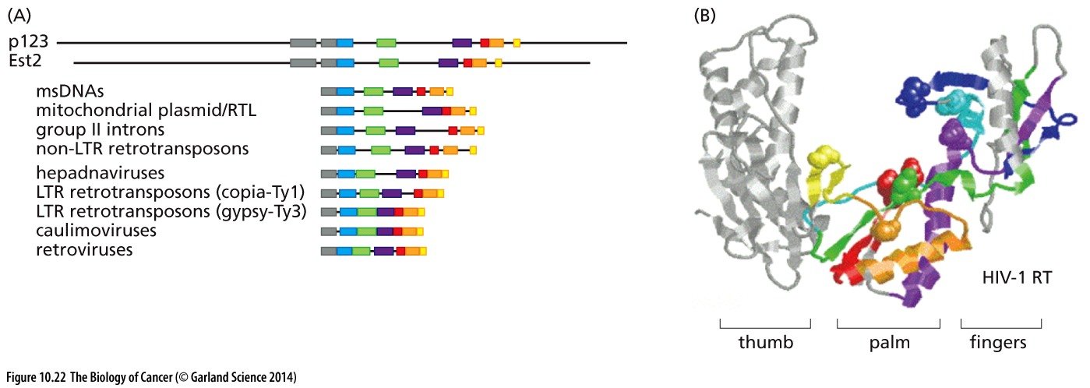
Telomeraz holoenzimi birçok alt üniteden oluşmaktadır.
Enzimin merkezinde iki ana alt ünite yer alır.
Bir tanesi DNA polimerazdır, reverse transkriptazdır ve RNA’dan DNA sentezlemek için kullanılır.
Diğer reverse transkriptazların aksine telomeraz kendi RNA şablonunu kendi taşır ki bu da ikinci alt-üniteyi oluşturur.
Bu 451 nükleotid uzunluğundaki RNA molekülü telomeraz içindeki RT enzimini yönlendirir.

Slide 42
Telomeraz enziminin katalitik alt ünitesi: hTERT’tir (Human Telomerase Reverse Transcriptase) ve 6 nükleotid uzunluğundaki RNA primerinden DNA sentezler.
Bu DNA’ya komplementer diğer sarmal ise konvansiyonel DNA polimerazlar tarafından sentezlenir.

Slide 43
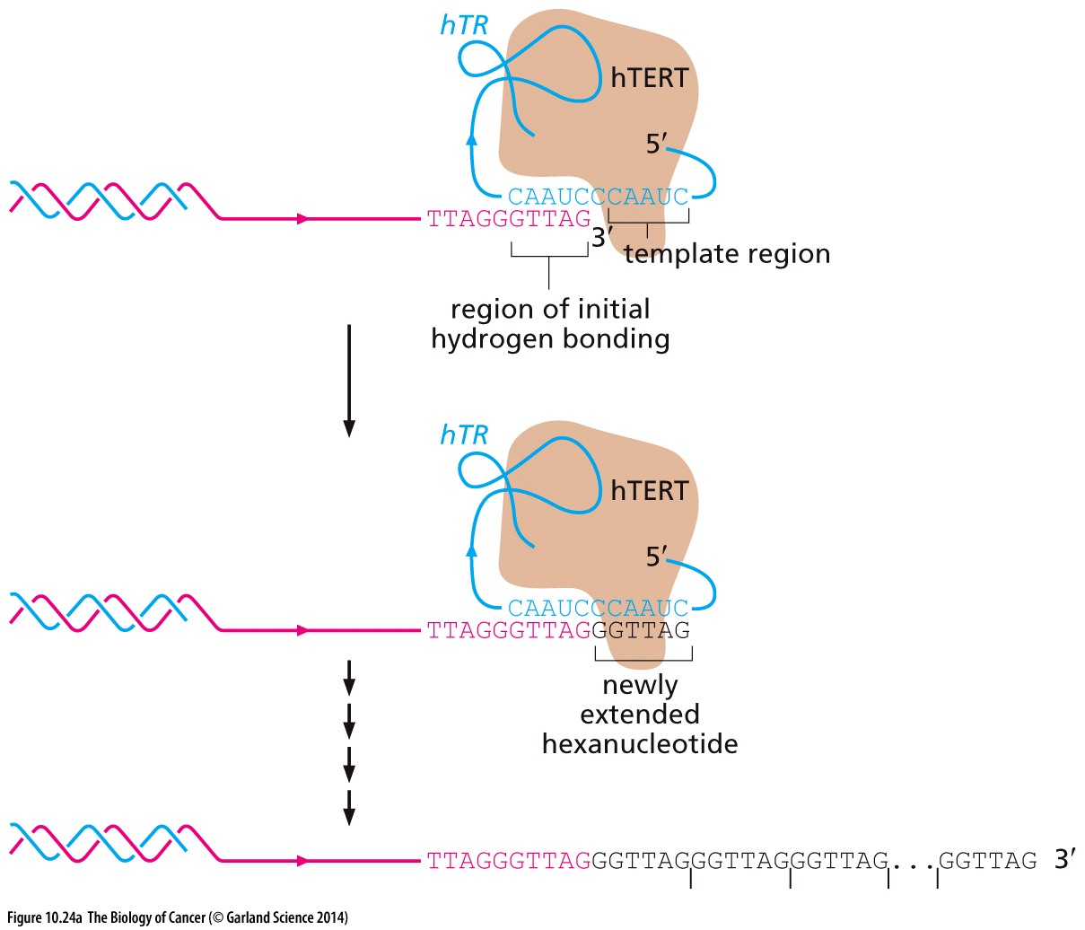
Telomeraz holoenziminin yapısı ve telomer rejenerasyonu.

Slide 44
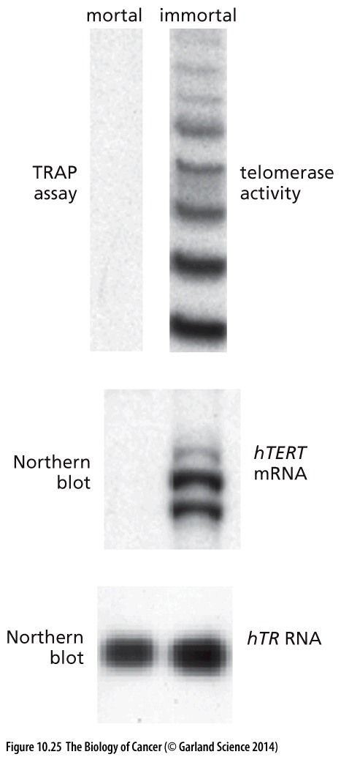
Krize giren hücreler krizden çıkmadan hemen önce hTERT ifadesini arttırılar ve telomer boylarını rejenere etmeye başlarlar.
Normal hücrelerde hTERT aktivitesi ve hTERT mRNA ifadesi yoktur.

Slide 45
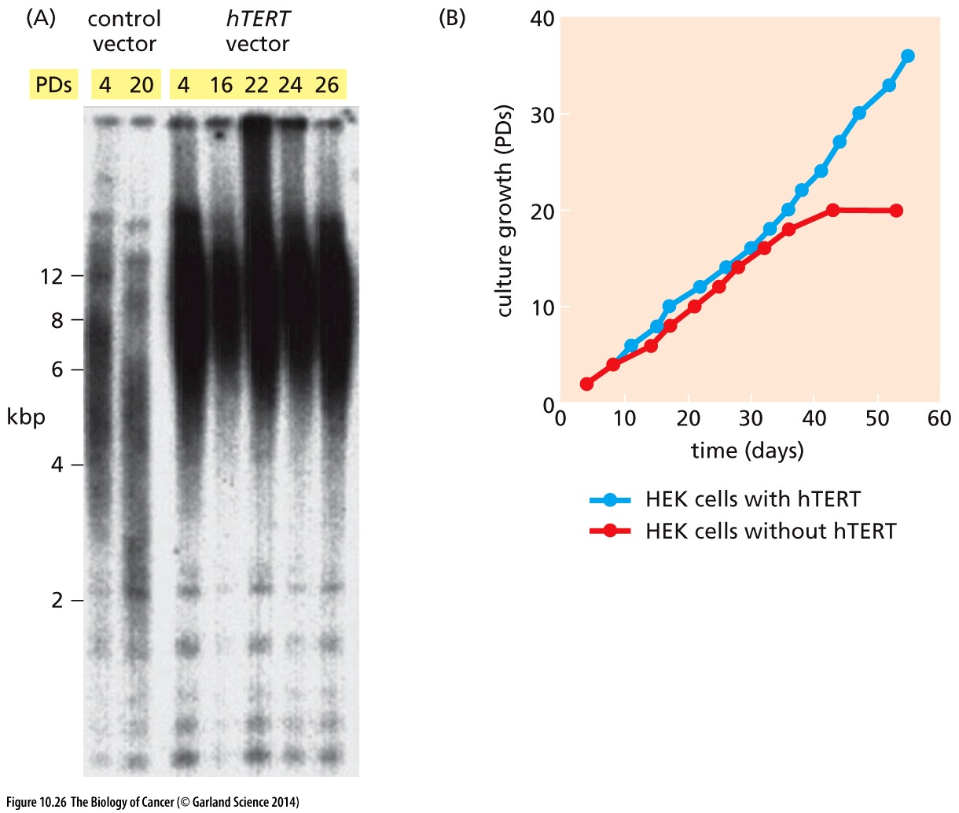
Krize girmekte olan hücreler hTERT cDNA’sı ile transfekte edildiğinde hücrelerin krizden çıkıp telomer boylarını uzattığı ve yaşamaya devam ettiği gözlenmiştir.
Bu deney ile aslında kriz öncesi hücrelerde holoenzimin katalitik alt ünitesinin eksik olduğu diğer alt ünitenin hücrelerde bulunduğu gösterilmiştir.
Ayrıca hücrelerin krize girme sebebinin telomer boyunun kısalması olduğu da sonuçlardan biridir.

Slide 46
Telomeraz insan kanser hücrelerinin çoğalmasında önemli role sahiptir.

Slide 47
Kanser hücrelerinde yapılan araştırmalarda bu hücrelerdeki telomeraz aktivitesinin varlığı gözlenmiştir.
Kanser hücrelerinin en önemli özelliği olan ölümsüzlük bu sayede mümkün olmaktadır.
Kanser hücrelerinde telomeraz aktivitesini susturarak yapılan deneylerde kanser hücrelerinin 23-26 gün içinde öldükleri gözlenmiştir. Bu deneyler hücreye anti-sense RNA molekülü gönderip telomerazın aktivitesini engelleyerek tasarlanmıştır.
Bir diğer deneyde ise hücrelere inaktif hTERT verilmiş ve hücresel hTERT’in aktivitesinin önüne geçilmiştir.
Hücrelerdeki telomerlerin boyuna göre değişen zamanlarda hücreler krize girmiştir (Figür)

Slide 48
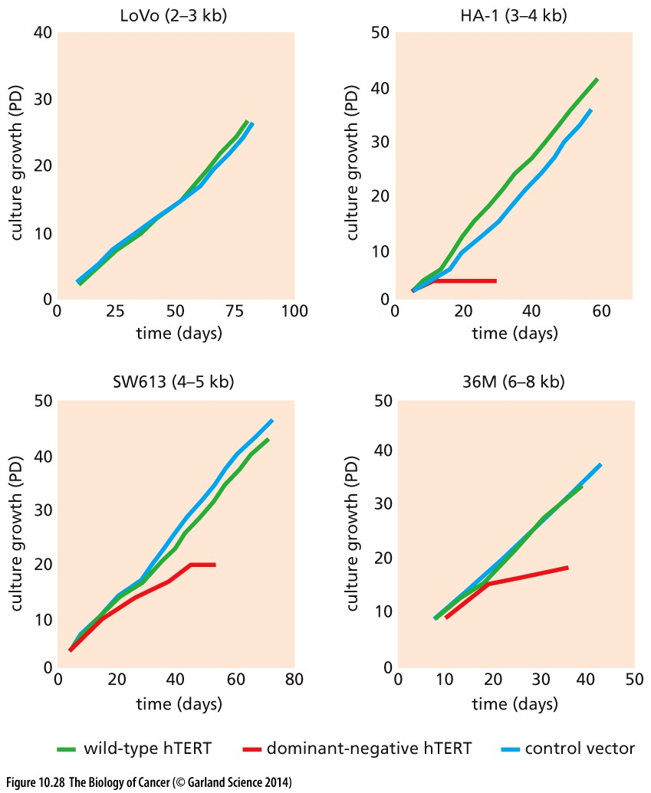

Slide 49
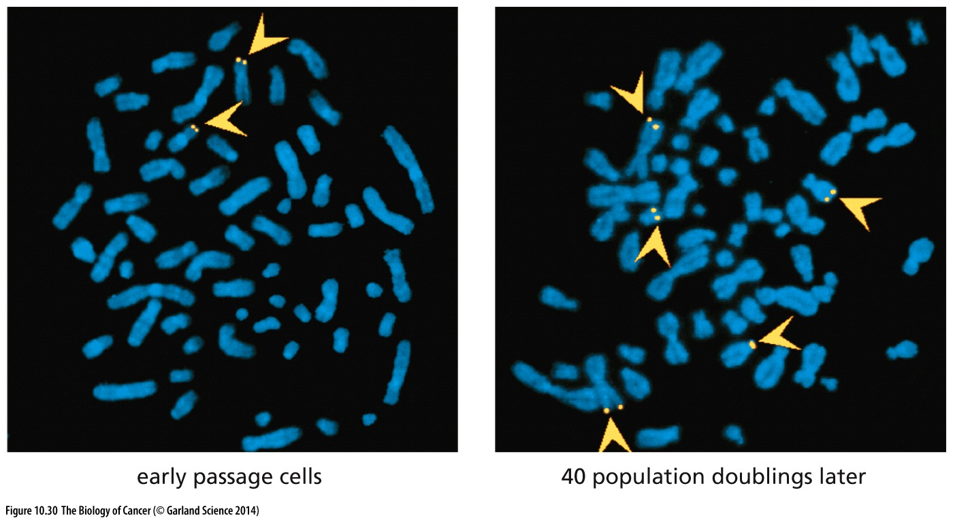

Slide 50
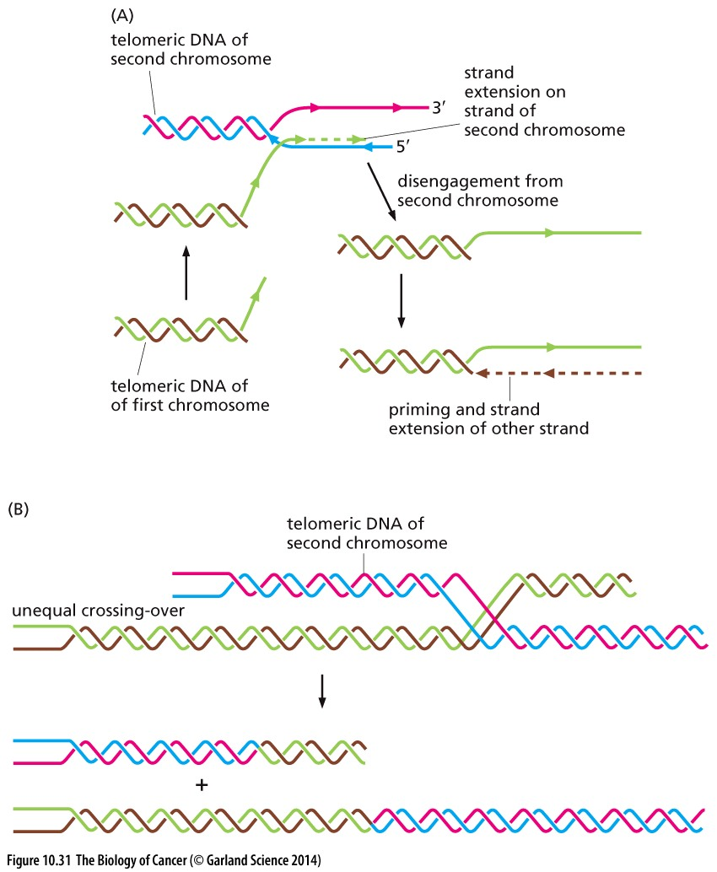

Slide 51
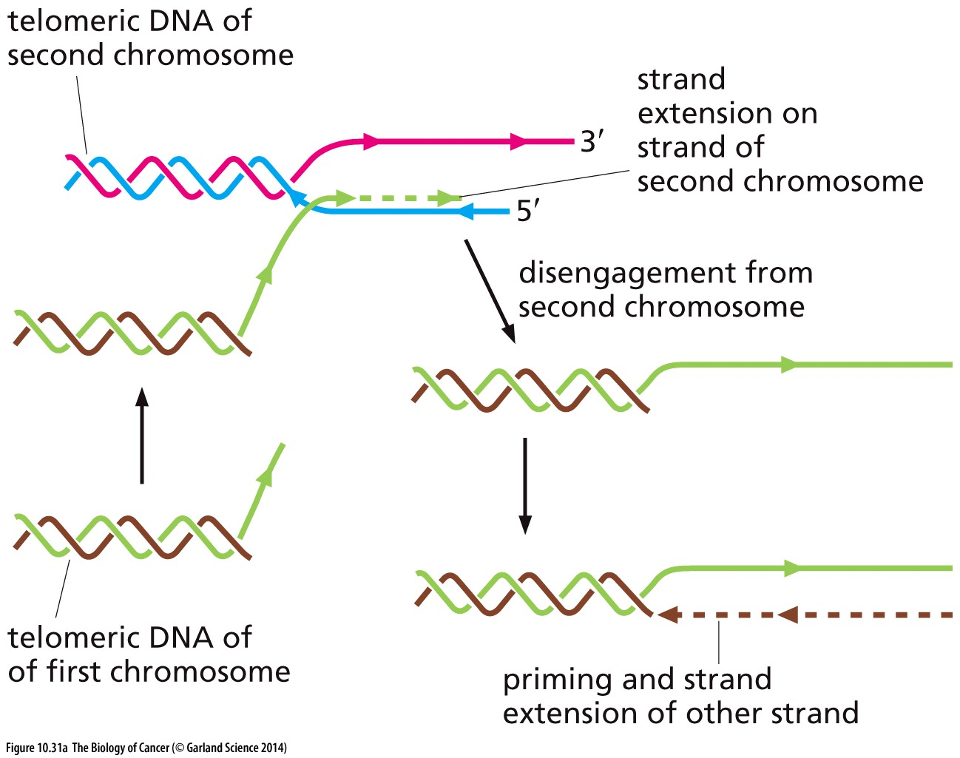

Slide 52
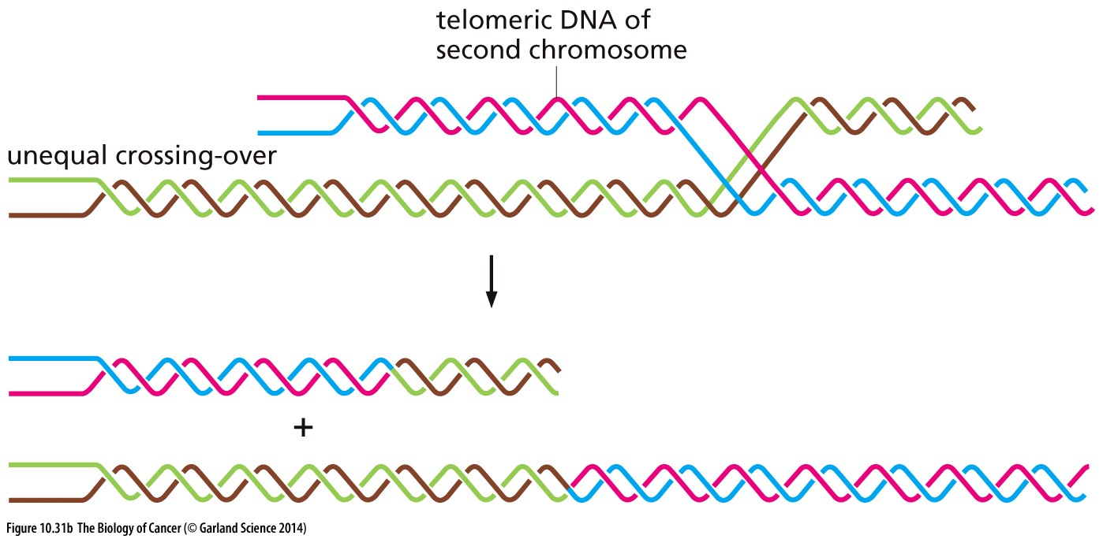

Slide 53
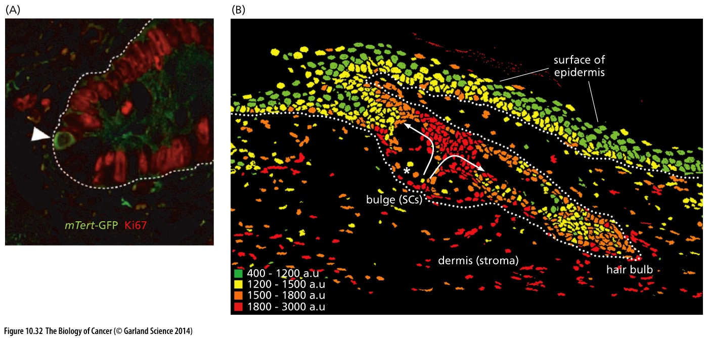

Slide 54
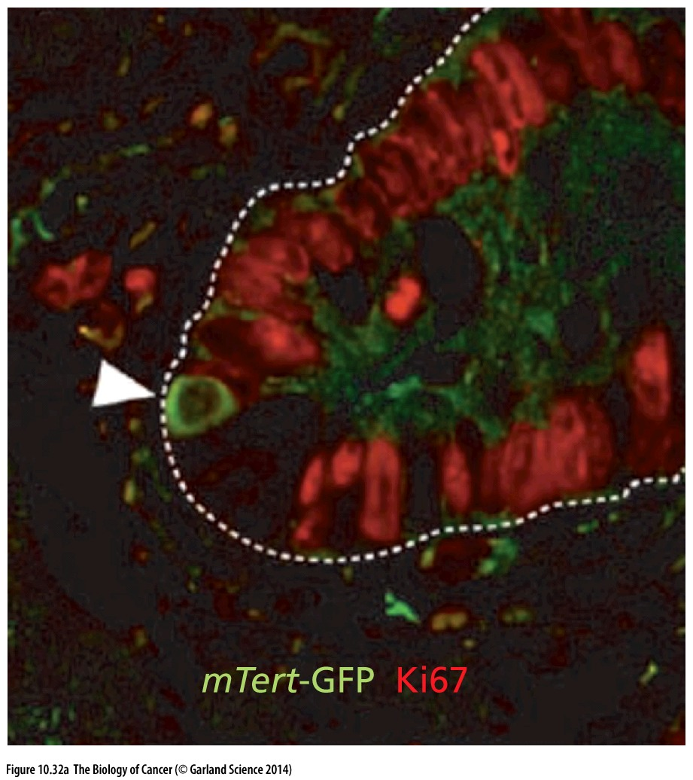

Slide 55
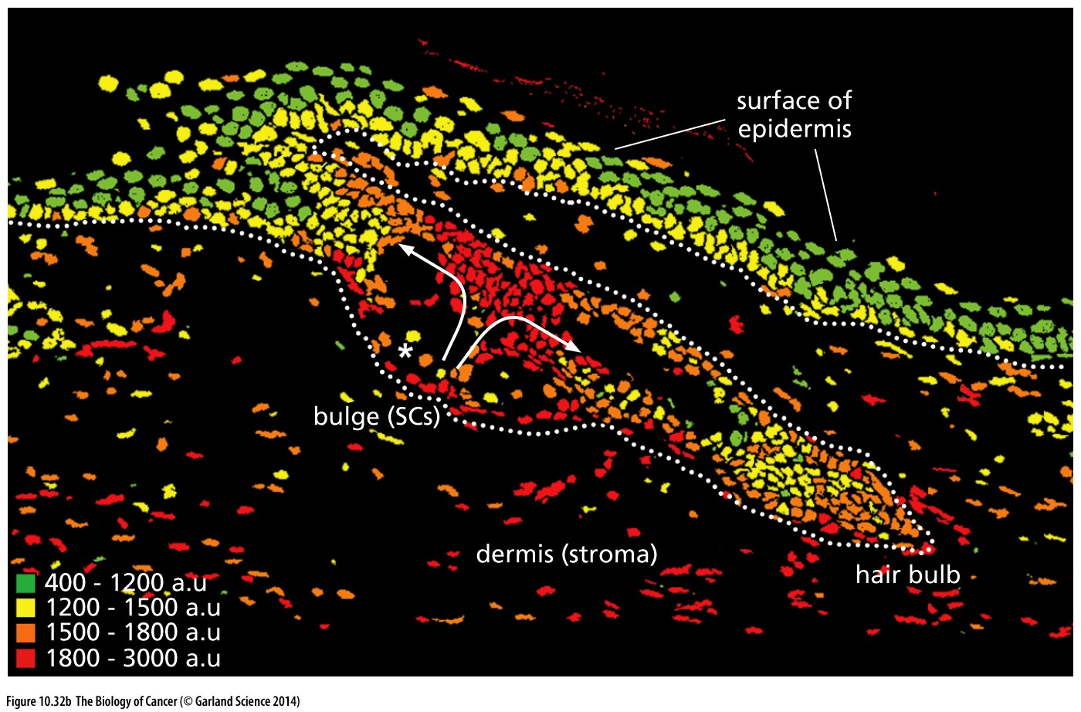

Slide 56
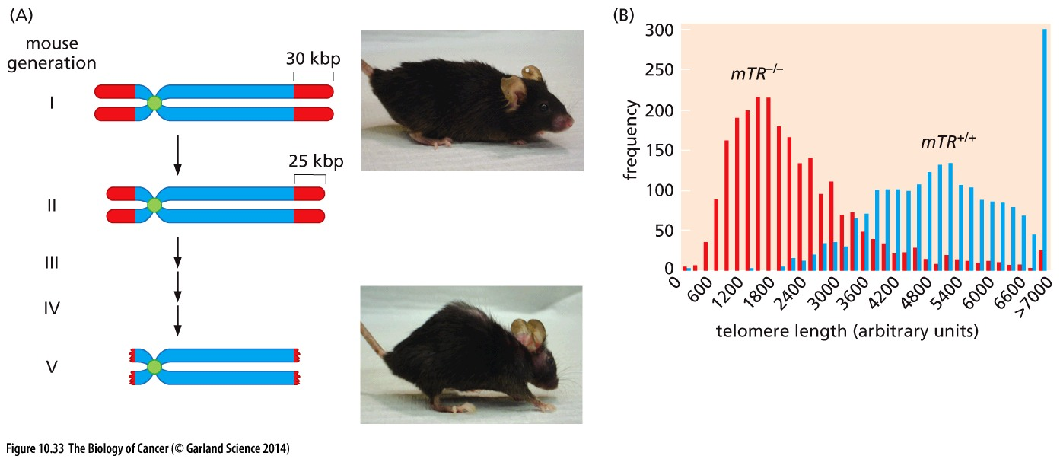

Slide 57
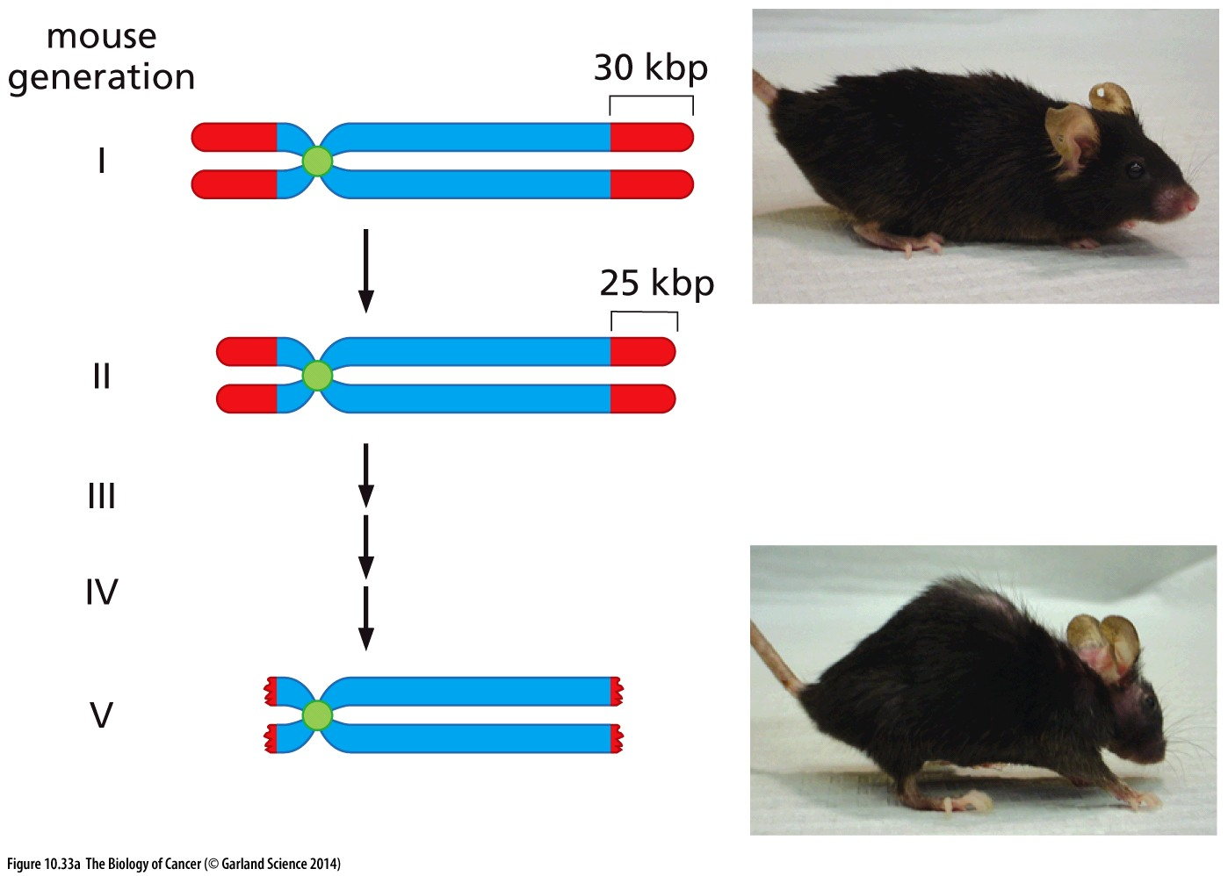

Slide 58
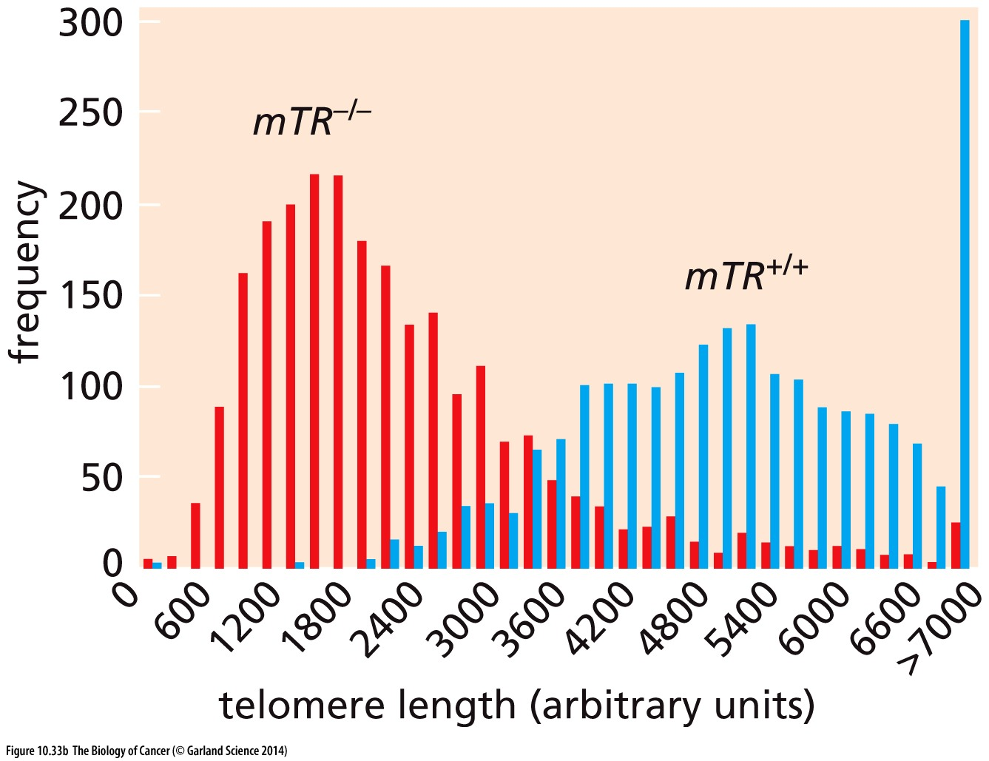

Slide 59
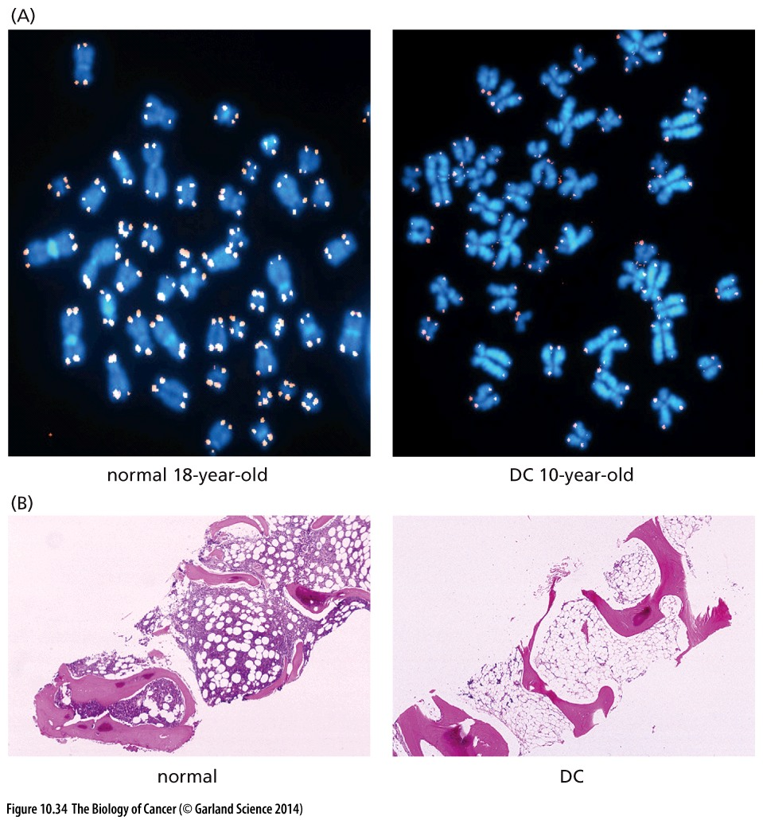

Slide 60
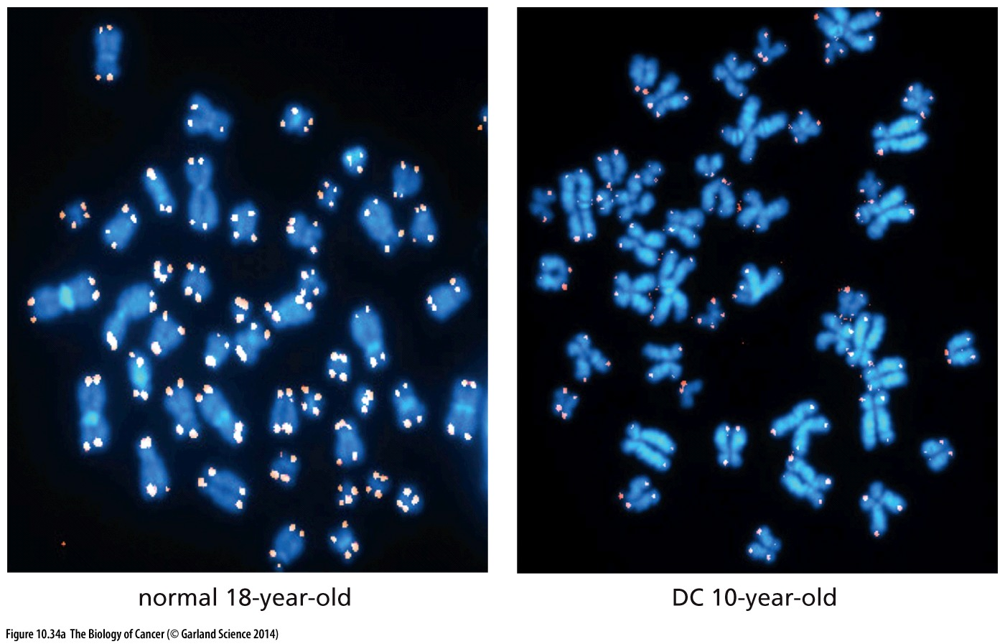

Slide 61
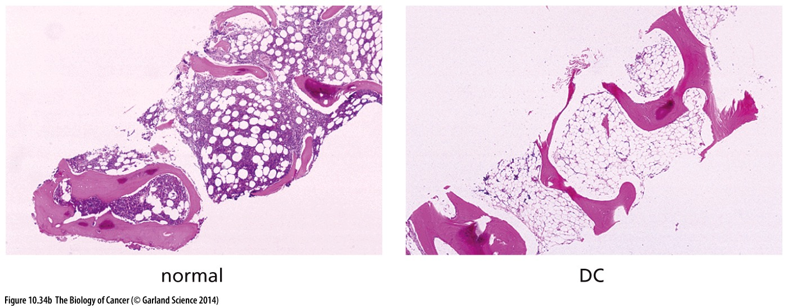

Slide 62
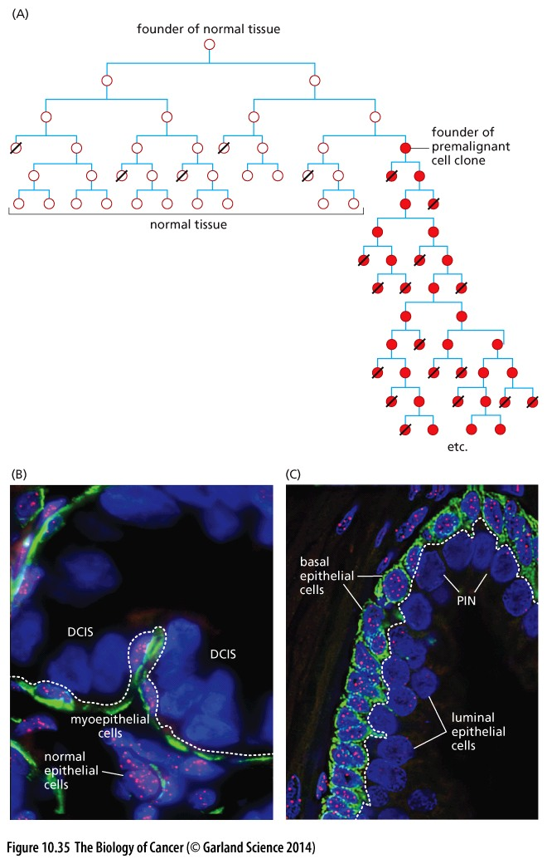

Slide 63
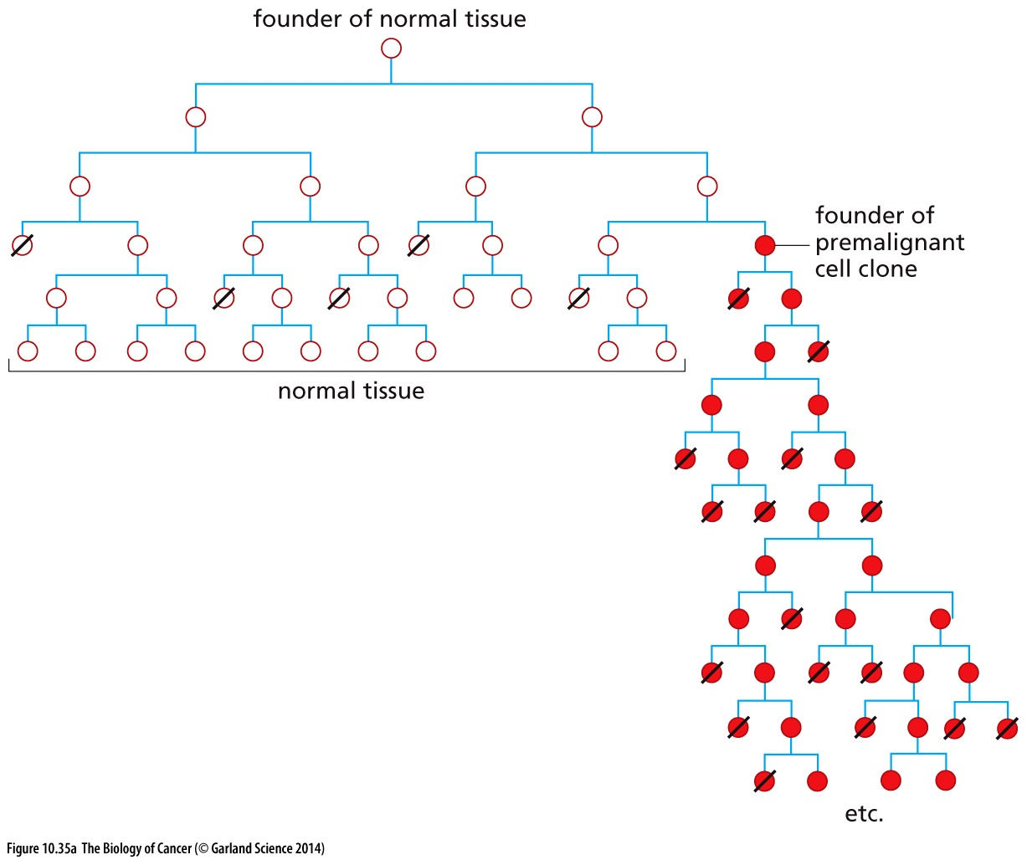

Slide 64
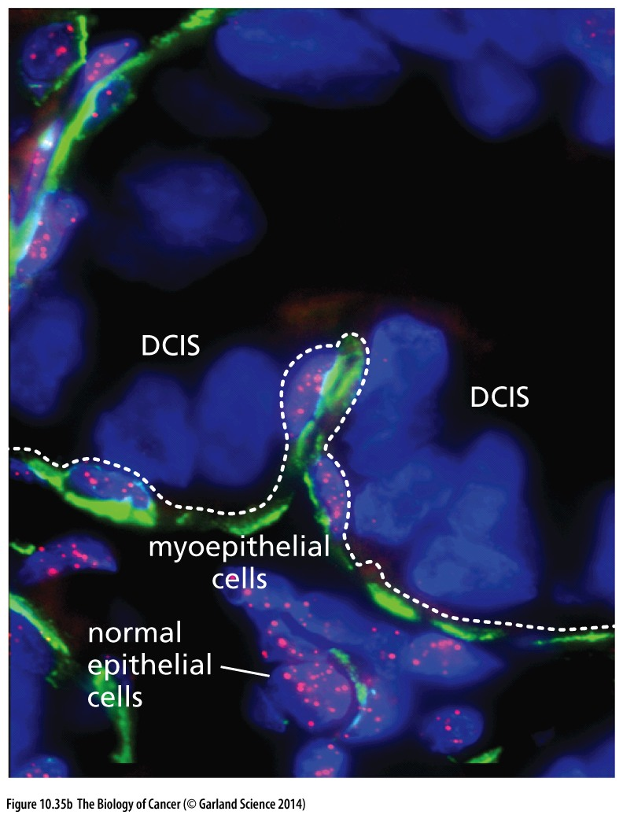

Slide 65
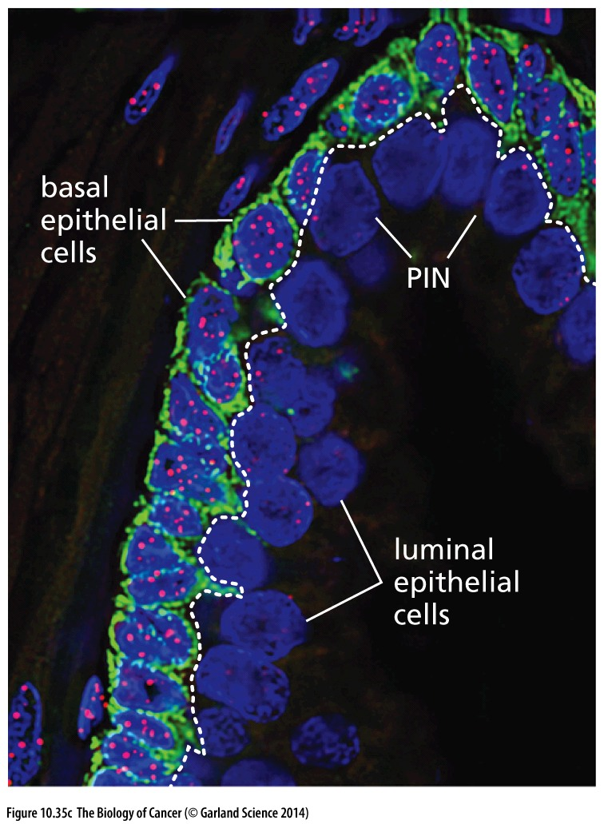

Slide 66
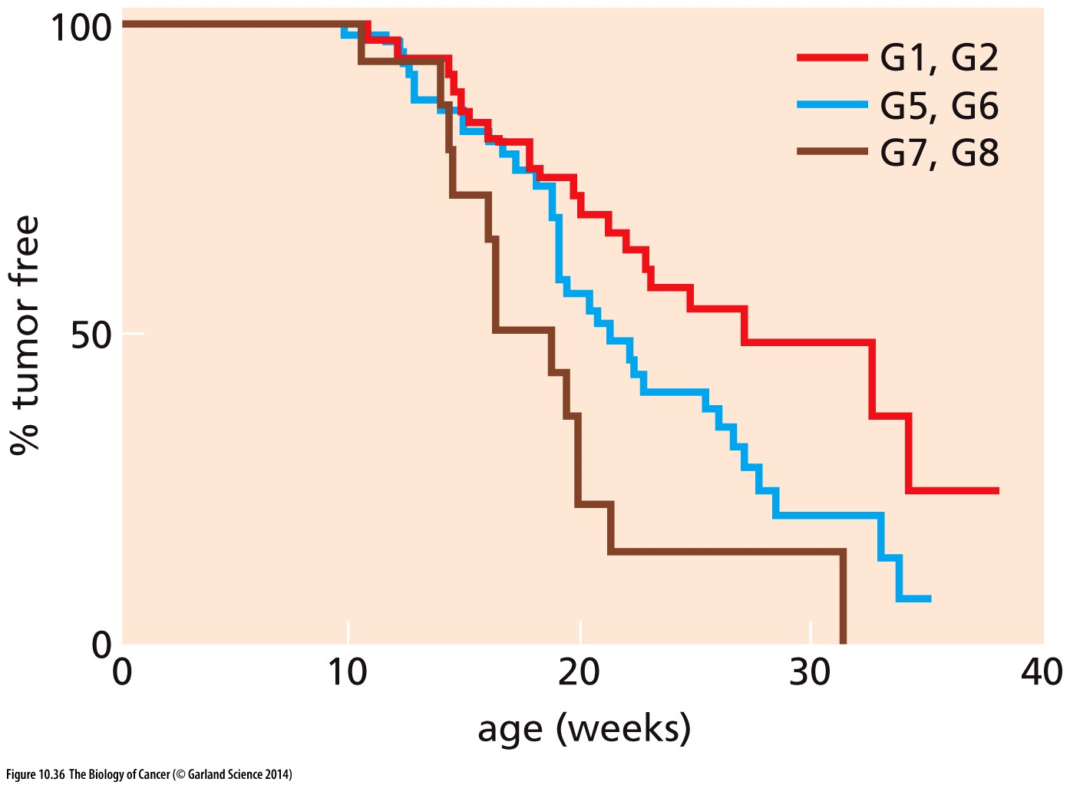

Slide 67
